Slide 1
玩转智能小车
第七课
访客统计

Slide 2
课程目标
了解红外接近传感器的基本原理
掌握另一种循环结构（重复…直到…）

Slide 3

背景介绍
人流计数器
人 流 统 计 板
人流统计板：
统计进场人数，并显示在点阵屏上
0
0
1
进场人数

Slide 4
想一想
如何判断是否有人经过？
如何解决人在经过红外接近传感器是一个时间段而非时刻的问题？
利用红外接近传感器的数值进行判断。
利用循环进行设计（重复…直到…）。

Slide 5
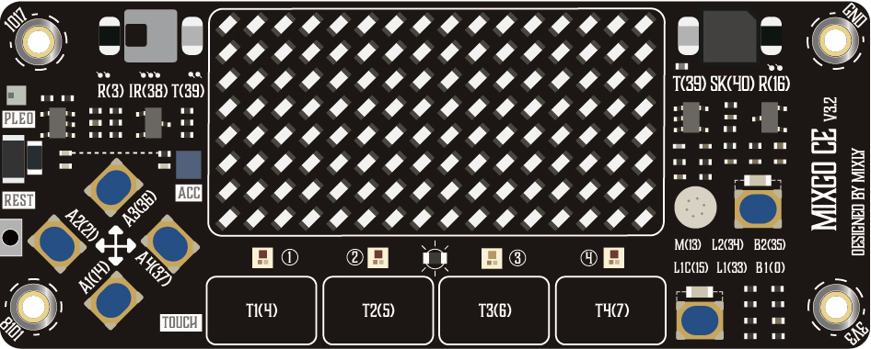
硬件
红外接近传感器

Slide 6
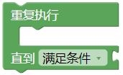


软件模块列表
控制模块
板载传感模块
逻辑模块

Slide 7
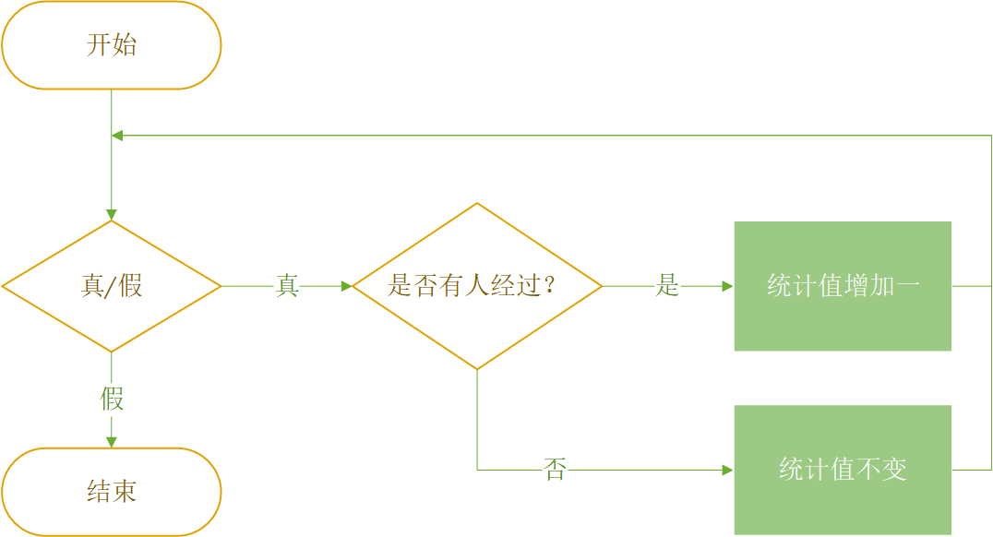
流程图

Slide 8
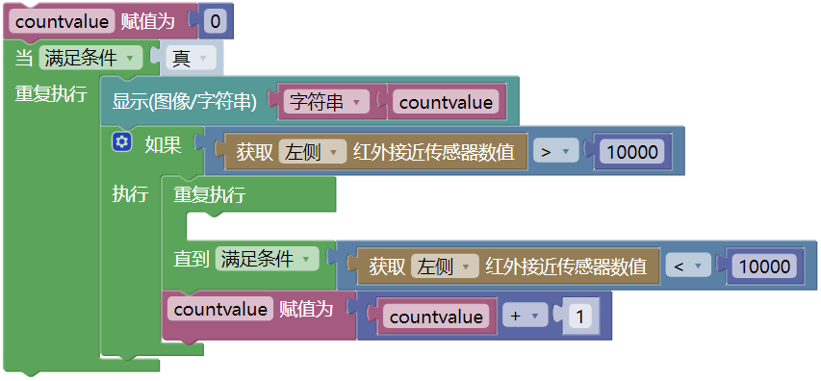
代码
代码展示
从人靠近至离开计数加一

Slide 9
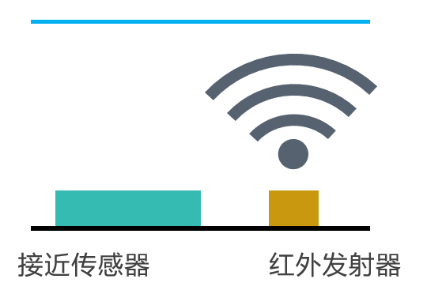
知识讲解
巡线传感器
如图所示，红外接近传感器由红外发射器和接近传感器组成。其原理是红外发射器发射红外光，而接近传感器接收红外光。
当物体接近时，红外发射器发射的红外光将被物体反射，从而被接近传感器接收。因此，由接近传感器接收的红外光用于判断物体的距离

Slide 10
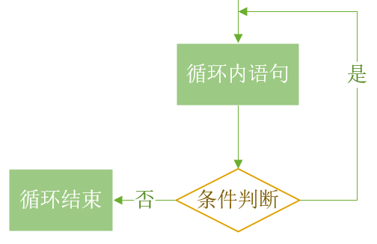
知识讲解
循环结构
该程序中使用的循环结构如下图所示。
首先，执行循环内的语句，然后进行条件判断。当满足条件时，再次执行循环内语句。如果不满足条件，则循环结束。

Slide 11
拓展任务
人流计数器功能升级
计数器能够开和关，也能够在一定情况下清零，这也更满足实际生活中的使用需求。

Slide 12
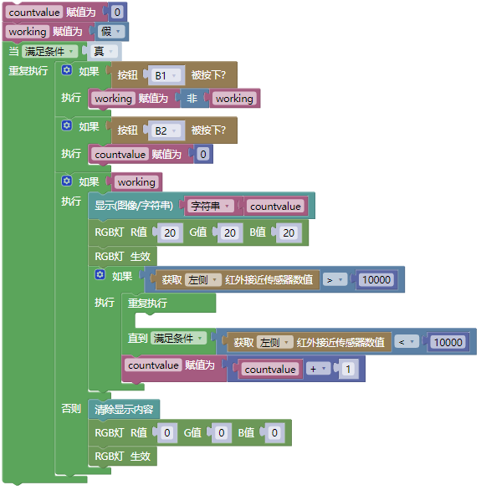
样例
代码样例

Slide 13
常见问题
问题1:访客统计板过于敏感了。当物体接近时，计数器上的数字不断增加。
这是因为红外接近传感器太敏感。如果以红外接近传感器的值大于10000来判断有物体接近，如果操作稍不小心，该值将增加，因此可以通过增加临界值来解决问题。

